Slide 1
渗透测试

Slide 2
什么是渗透测试
渗透测试是利用模拟黑客攻击的方式，评估计算机网络系统安全性能的一种方法。这个过程是站在攻击者角度对系统的任何弱点、技术缺陷或漏洞的主动分析，并且有条件地主动利用安全漏洞。
渗透测试特点：
渗透测试是一个渐进的并且逐步深入的过程。
渗透测试是选择不影响业务系统正常运行的攻击方法进行的测试。

Slide 3
渗透测试流程
渗透测试流程主要步骤如下：

Slide 4
渗透测试流程（续）
（1）明确目标
确定测试需求。
确定客户要求渗透测试的范围。
确定渗透测试规则。
（2）收集信息
在信息收集阶段要尽量收集关于项目软件的各种信息，例如，对于一个Web应用程序，要收集脚本类型、服务器类型、数据库类型以及项目所用到的框架、开源软件等。信息收集对于渗透测试来说非常重要，只有掌握目标程序足够多的信息，才能更好地进行漏洞检测。
信息收集的方式可分为两种：
主动收集：通过直接访问、扫描网站等方式收集想要的信息，这种方式可以收集的信息比较多，但是访问者的操作行为会被目标主机记录。
被动收集：利用第三方服务对目标进行了解，如上网搜索相关信息。这种方式获取的信息相对较少且不够直接，但目标主机不会发现测试人员的行为。

Slide 5
渗透测试流程（续）
（3）扫描漏洞
在这一阶段，综合分析收集到的信息，借助扫描工具对目标程序进行扫描，查找存在的安全漏洞。
（4）验证漏洞
在扫描漏洞阶段，测试人员会得到很多关于目标程序的安全漏洞，但这些漏洞有误报，需要测试人员结合实际情况，搭建模拟测试环境对这些安全漏洞进行验证。被确认的安全漏洞才能被利用执行攻击。
（5）分析信息
经过验证的安全漏洞就可以被利用起来向目标程序发起攻击，但是不同的安全漏洞，攻击机制并不相同，针对不同的安全漏洞需要进一步分析，包括安全漏洞原理、可利用的工具、目标程序检测机制、攻击是否可以绕过防火墙等，制定一个详细精密的攻击计划，这样才能保证测试顺利执行。

Slide 6
渗透测试流程（续）
（6）渗透攻击
渗透攻击就是对目标程序发起真正的攻击，达到测试目的，如获取用户帐号密码、截取目标程序传输的数据、控制目标主机等。一般渗透测试是一次性测试，攻击完成之后要执行清理工作，删除系统日志、程序日志等，擦除进入系统的痕迹。
（7）整理信息
渗透攻击完成之后，整理攻击所获得的信息，为后面编写测试报告提供依据。
（8）编写测试报告
测试完成之后要编写测试报告，阐述项目安全测试目标、信息收集方式、漏洞扫描工具以及漏洞情况、攻击计划、实际攻击结果、测试过程中遇到的问题等，此外，还要对目标程序存在的漏洞进行分析，提供安全有效的解决办法。

Slide 7
Web应用安全基础
Web应用程序有四个要点：数据库、编程语言、Web容器和优秀的Web应用程序的设计者，这四者缺一不可。优秀的设计人员设计个性化的程序，编程语言将这些设计变为真实的存在，且悄悄地与数据库连接，让数据库存储好数据，而Web容器作为终端解析用户请求和脚本语言等。当用户通过统一资源定位符（URL）访问Web时， 最终看到的是Web容器处理后的内容，即HTML文档。
Web网站默认运行在服务器的80端口上，是服务器提供的众多互联网服务之一。
攻击者在渗透服务器时，其直接攻击目标一般有三种手段
C段渗透：攻击者通过渗透同一网段内的一台主机对目标主机进行ARP等手段的渗透。
社会工程学：社会工程学是高端攻击者必须掌握的一个技能，渗透服务器有时不仅仅只靠技术。
Services：很多传统的攻击方式是直接针对服务进行溢出的，至今一些软件仍然存在溢出漏洞。像之前的MySQL就出现过缓冲区溢出漏洞。当然，对这类服务还有其他入侵方式，这些方式也经常用于内网的渗透中。Web服务也是Internet服务之一，Web服务相对于其他服务而言，渗透的方式增加了许多，本章将重点介绍web服务的渗透性测试。

Slide 8
SQL注入漏洞

Slide 9
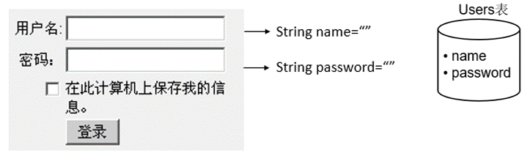
SQL注入原理
所谓SQL注入就是把SQL命令人为的输入URL、表格域、或者其他动态生成的SQL查询语句的输入参数中，最终达到欺骗服务器执行恶意的SQL命令。
SQL注入漏洞（SQL injection）是Web层最高危的漏洞之一。
数据库注入漏洞，主要是开发人员在构建代码时，没有对输入边界进行过滤或者过滤不足，使得攻击者可以通过合法的输入点提交一些精心构造的语句来欺骗后台数据库执行，导致数据库信息泄露的一种漏洞。
应用程序的登录模块，程序需要获取前端所输入的账号和密码，拼接SQL语句在数据库中进行查询，登录查询代码如下：

Slide 10
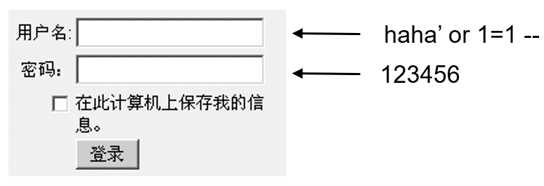
当输入正确的用户名test和密码123456后，程序会构建一个包含SQL语句的字符串sql，代码如下：
最终提交给数据库服务器运行的SQL语句如下：
如果存在此用户并且密码正确，数据库将返回记录数≥1，则用户认证通过，登录成功。
如果使用一个如下所示的比较特殊的用户账号信息来登录，在输入用户名和密码后单击“登录”按钮，也可以正常登录

Slide 11
但是，数据库中只有test用户，根本没有haha'or 1=1--用户，那为什么这个非法用户可以登录成功呢？
当输入特殊用户名haha'or 1=1--时，最终构成的命令如下：
最终提交给数据库服务器运行的SQL语句如下：
SQL中--符号是注释符号，其后的内容均为注释，即命令中--符号后的'and password = '123456'均为注释，那么password的值在查询时也根本起不了任何作用。而where后的name= 'haha' or 1=1这条语句永远为真，所以最终执行的SQL语句相当于：

Slide 12
SQL注入的后果
1.信息泄漏
注入SECLECT语句。
2.篡改数据
注入INSERT语句。
注入UPDATE语句。
注入ALTER USER语句。
注入ALERT TABLE语句。
3.特权提升
注入EXEC语句。
4.破坏系统
注入DELETE语句。
注入DROP TABLE语句。
注入SHUTDOWN语句。

Slide 13
SQL注入漏洞攻击流程
可以通过下面的流程来对SQL注入漏洞进行攻击：
1.寻找注入点
手工方式：手工构造SQL语句进行注入点发现。
自动方式：使用Web漏洞扫描工具，自动进行注入点发现。
2.信息获取
环境信息：数据库类型、版本、操作系统版本、用户信息等。
数据库信息：数据库名称、数据库表、表字段、字段内容等。
3.获取权限
获取操作系统权限：通过数据库执行shell，上传木马。

Slide 14
注入点类型
1.数字型注入
当输入的参数为整型时，如ID、年龄、页码等，如果存在注入漏洞则可以认为是数字型注入。数字型注入是最简单的一种注入。例如某URL为HTTP://www.xxser.com/test.php?id-8，可以猜测其SQL语句为：select * from table where id=8，在浏览器地址栏中分别输入以下地址以测试该URL是否存在注入漏洞：
（1）HTTP://www.xxser.com/test.php?id=8'
SQL语句为：select * from table where id=8',这样的语句肯定会出错，导致脚本程序无法从数据库中正常获取数据,从而使原来的页面出现异常。
（2）HTTP://www.xxser.com/test.php?id=8 and 1=1
SQL语句为：select * from table where id=8 and 1=1，语句执行正常,返回数据与原始请求无任何差异。
（3）HTTP://www.xxser.com/test.php?id=8 and 1=2
SQL语句为：select from table where id=8 and 1=2，语句执行正常,但却无法查询出数据，因为“and 1=2”始终为假，所以返回数据与原始请求有差异。
如果以上三个步骤全部满足，则程序就可能存在SQL注入漏洞。
这种数字型注入较多出现在ASP、PHP等弱类型语言中，弱类型语言会自动推导变量类型。

Slide 15
注入点类型
2.字符型注入
当输入参数为字符串时，如果存在注入漏洞则称为字符型注入。字符串类型一般要使用单引号来闭合。例如：
数字型注入：select * from table where id=8
字符型注入：select * from table where username='admin'
字符型注入最关键的是如何闭合SQL语句以及注释多余的代码。下面以select查询命令和update更新命令为例说明。
当查询内容为字符串时，SQL代码如下：select * from table where username='admin'
当攻击者进行SQL注入时，如果输入“admin or 1=1”，则无法进行注入。因为“admin or 1=1”会被数据库当作查询的字符串，对应的SQL语句如下：select * from table where username = 'admin or 1=1'
这时要想进行注入，则必须注意字符串闭合问题。如果输入“admin'or 1=1 --”就可以继续注入，对应的SQL语句如下：select * from table where username ='admin'or 1=1 --'
例如update语句：
update person set username='username',set password='password' where id=1
对该SQL语句进行注入就需要闭合单引号，可以在username或password处插入语句'+(select @@version)+',最终执行的SQL语句为：
update person set username='username',set password=''+(select @@version)+'' where id=l

Slide 16
SQL注入的防范措施
SQL注入攻击的风险最终落脚于用户可以控制输入，SQL注入、XSS、文件包含、命令执行等风险都可归于此。
1.前端页面部分
最小输入原则。限定输入长度，根据预期情况限定参数最大长度，浏览器限定URL字符长度最大为2083字节（微软Internet Explorer），实际可使用的URL长度为2048字节。
限定输入类型。如整型只能输入整型。
只能输入合法数据。拒绝所有其他数据正则表达式，客户端与服务器端必须都做验证。
2.数据库部分
不允许在代码中出现直接拼接SQL语句的情况。
存储过程中不允许出现：exec、exec sp_executesql。
使用参数化查询的方式来创建SQL语句。
对参数进行关键字过滤，如表所示。
对关键字进行转义。
参数关键字

Slide 17
SQL注入的防范措施
3.在代码审查中查找SQL注入漏洞
代码审查时，注意查找程序代码中的SQL注入漏洞，不同的编程语言可能存在的注入漏洞的点也不同
不同编程语言的关键字

